Slide 1
Дополнительные услуги
Провоз сверхнормативного багажа
Провоз спортивного оборудования
Выбор места в самолете
Посещение бизнес зала
Несопровождаемые дети
Перевозка животных
Кислород на борту

Slide 2
Провоз сверхнормативного багажа
Тарифы для оплаты регистрируемого сверхнормативного багажа, действительные для каждого сегмента полета.
 | Оплата за 36 часов до вылета или ранее | Оплата менее 36 часов до вылета или в аэропорту | Оплата сверхнормативного багажа на гейте*
Перевес багажа 23-32 кг. | 25 EUR | 35 EUR | --
Дополнительное место до 23 кг. | 25 EUR | 35 EUR | 45 EUR
*Оплата сверхнормативного багажа на гейте возможна только банковской картой.

Slide 3
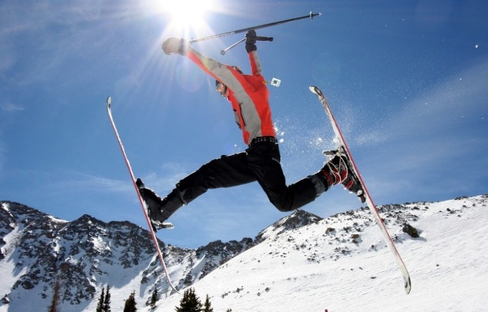
Провоз спортивного снаряжения
Бесплатный провоз лыжного снаряжения и снаряжения для гольфа с максимальным весом 15 кг. для тарифом FLEX.
Спортивное снаряжение, соответствующее лимитам по весу и размерам, включается в общее число мест оформляемого багажа.
Стоимость провоза другого спортивного оборудования весом до 32 кг. соответствует стоимости провоза дополнительного багажа.
Провоз спортивного снаряжения весом более 32 кг. должен быть согласован с перевозчиком дополнительно.
Все спортивное оборудование должно быть надлежащим образом упаковано в соответствующую упаковку.

Slide 4
Выбор места в самолете
Первые 10 рядов эконом-класса с увеличенным расстоянием между креслами.
Услуга бронирования места доступна на всех воздушных суднах.
Возможность выбора мест во время регистрации у стойки, но не позднее чем за час до вылета самолета.
Место | LITE | PLUS | FLEX | BUSINESS LITE | BUSINESS
У окна или прохода | 10 EUR | 10 EUR | 10 EUR | 0 | 0
У аварийного выхода | 20 EUR | 20 EUR | 20 EUR | – | –
Место у аварийного выхода может быть занято только лицами физически и психологически способными открыть аварийный выход в случае чрезвычайной ситуации и в состоянии следовать инструкциям экипажа.
Запрещено продавать места у аварийного выхода:
Детям в возрасте до 16 лет
Пассажирам с младенцами (до 2 лет)
Пассажирам с ограниченными возможностями
Пассажирам, которым требуется расширенный ремень безопасности
Пассажирам с животными или багажом, занимающим отдельное кресло
Беременным женщинам

Slide 5
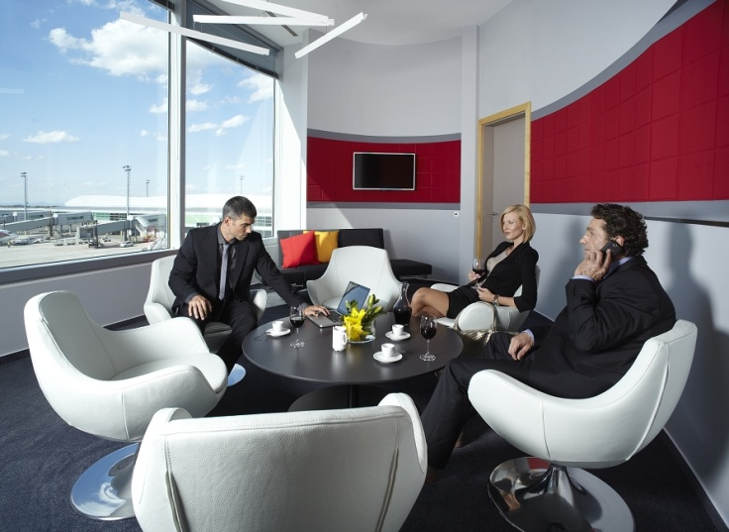
Посещение бизнес зала
Пассажиры эконом класса Czech Airlines получают возможность воспользоваться услугами бизнес зала в аэропорту им. Вацлава Гавела г. Праги за отдельную плату.
Данная услуга может быть забронирована и оплачена пассажиром вместе с авиабилетом.
В отдельном зале для пассажиров представлен большой выбор горячих и прохладительных напитков (включая алкогольные), легкие закуски, свежая пресса, телевидение, бесплатный доступ в Интернет (WiFi, LAN).
Место | LITE | PLUS | FLEX | BUSINESS LITE | BUSINESS
Зал Master Card T1 | 18 EUR | 18 EUR | 18 EUR | 0 | 0
Зал ERSTE Premier Lounge T2 | 18 EUR | 18 EUR | 18 EUR | 0 | 0

Slide 6
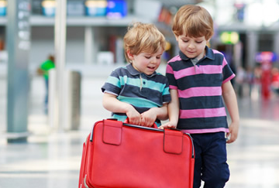
Несопровождаемые дети
Услуга предоставляется для детей в возрасте от 5 до 11 лет; дети младше 5 лет не имеют права путешествовать самостоятельно.
По дополнительному запросу от клиента услуга может предоставляться детям в возрасте от 12 до 17 лет.
При оформлении данной услуги билет выписывается по взрослому тарифу, детская скидка не применяется.
Расстояние | Стоимость
1 сегмент менее 3500 км | 60 EUR
1 сегмент более 3500 км (SEL) | 75 EUR

Slide 7
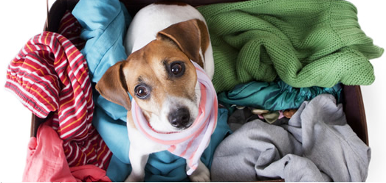
Перевозка животных
В салоне самолета допускаются к перевозке только собаки и кошки в специальной клетке, общий вес животного и клетки не должен превышать 8 кг.
В салоне самолета может транспортироваться одновременно только три животных (два в эконом-классе и одно животное в бизнес-классе).
Животное в грузовом отделении должно перевозиться в коробке с твердым дном и отверстиями для дыхания (макс. размер 125 х 69 х 80 см).
Вес животного | По Европе | Между Европой и Азией
До 8 кг, провоз в салоне самолета | 60 EUR | 75 EUR
До 23 кг, провоз в багажном отделении | 60 EUR | 75 EUR
До 32 кг, провоз в багажном отделении | 120 EUR | 150 EUR
До 50 кг, провоз в багажном отделении | 180 EUR | 225 EUR
Более 50 кг, провоз в багажном отделении | 240 EUR | 300 EUR

Slide 8
Оформление дополнительных услуг
Все дополнительные услуги доступны только на собственных рейсах Czech Airlines.
Все дополнительные услуги должны быть оплачена в течение 72 часов после подтверждения, но не позднее 24 часов до вылета. Неоплаченные в установленные сроки услуги будут аннулированы.
Для оплаты услуги на собственные рейсы Czech Airlines следует оформить EMD.
Возврат и изменение услуги осуществляются согласно правилам тарифа приобретенного билета. Если условия тарифа не позволяют вносить изменения в билет, дополнительные услуги не могут быть изменены. Возврат денежных средств за приобретенные дополнительные услуги возможен только в том случае, если тариф приобретенного билета возвратный или частично возвратный.

